Slide 1
安装黑苹果图文版
准备的工作：
1.一台能工作的电脑（硬件要求已经由昨天5号同学所讲）。
2.软件的要求：
1）下载OS X ML 10.8.X（以上的）懒人版
2）变色龙引导软件（当然10.8需要选择svn2.1 19XX以上版本，如果是ATI显卡可能还需要特殊的变色龙来驱动显卡，当然安装的时候可以选择通用的版本，最新版本为：svn 2.2 2189版本）
3）硬盘安装助手，HFS+ for Windows 10.0，macdrive pro 9.0。
4）还有一个能启动pe的u盘。

Slide 2
那如果东西都准备好了，我们就开始吧。
安装盘的准备：
利用win7或win8自带的磁盘管理功能，对现有磁盘进行压缩，为苹果系统的安装腾出空间。具体方法如下：

Slide 3
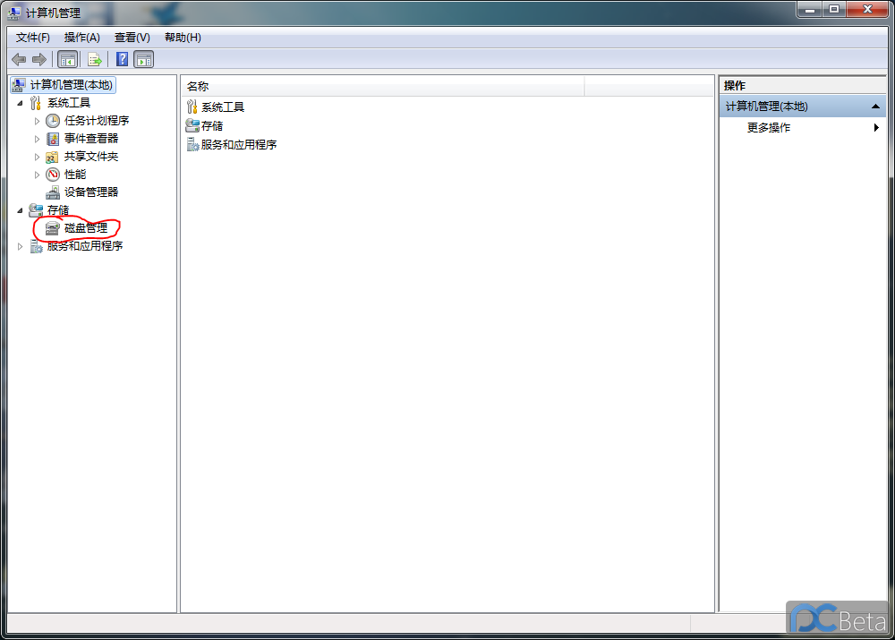
“计算机”－右键－“管理”，会弹出如下窗口：

Slide 4
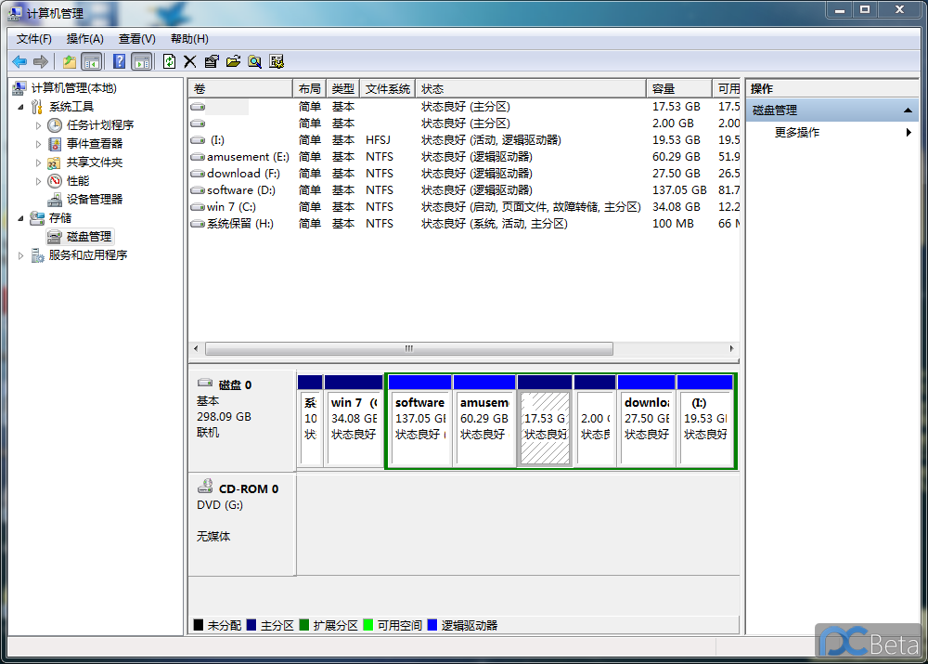
点选“磁盘管理”，窗口会变为如下图示

Slide 5
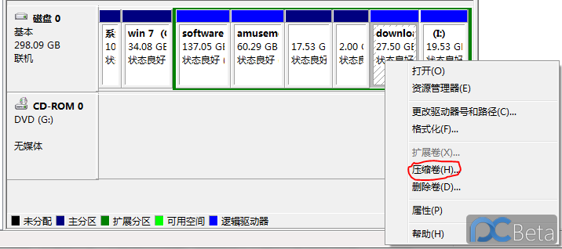
在你想要压缩出空间的磁盘图符上点右键，
会出现下图示菜单：

Slide 6
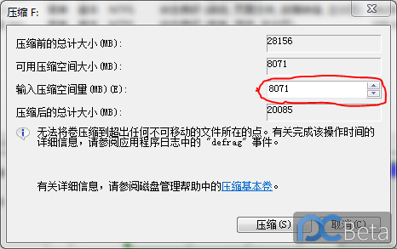
点选“压缩卷”，会弹出如下窗口：

Slide 7
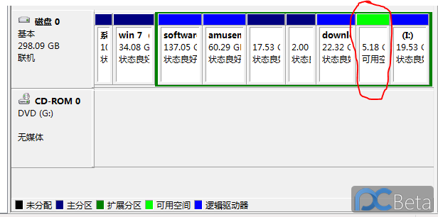
输入压缩空间量，为5300Mb，点击“压缩”，
在磁盘管理界面会多出一个绿色的磁盘图符，如下图示：

Slide 8
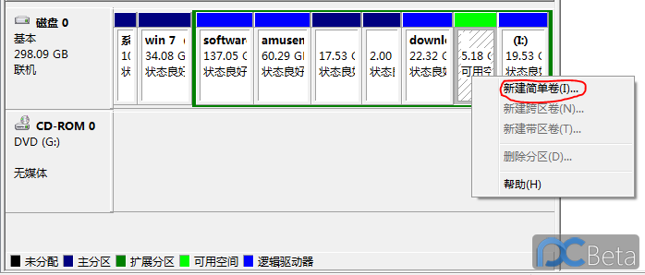
在该磁盘图符上点右键，会出现如下图所示菜单

Slide 9
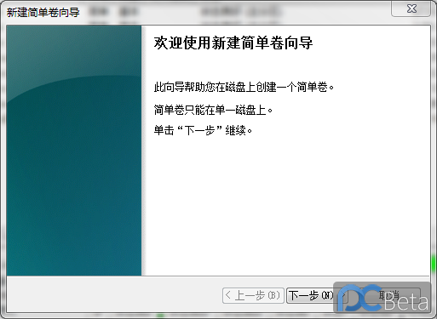
点选“新建简单卷”，会弹出如下窗口：
点击“下一步”

Slide 10
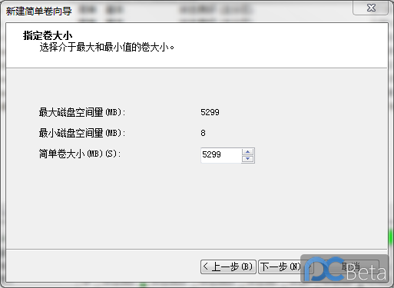
点击“下一步”

Slide 11
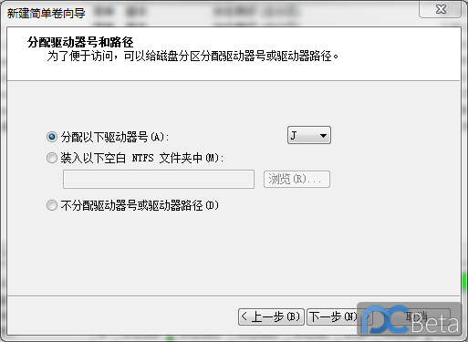
给磁盘分配一个驱动器号，
点击“下一步”

Slide 12
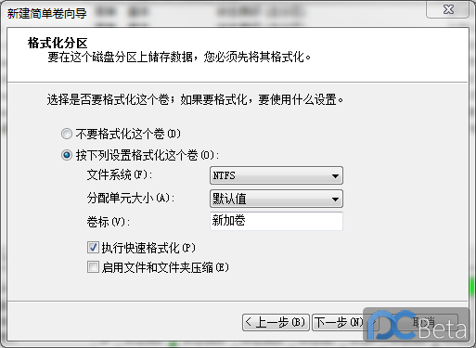
点选上“不要格式化这个卷”，点击“下一步”

Slide 13
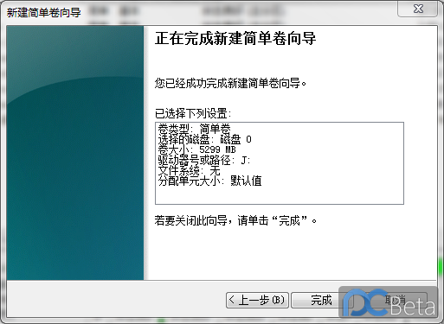
点击“完成”，退出新建简单卷的向导，
安装盘就准备好了。

Slide 14
系统盘的准备
用以上同样方法，生成苹果系统系统盘。
与生成安装盘不同的是，生成系统盘时，压
缩空间量不少于20000Mb。

Slide 15
刻录你的硬盘安装文件
打开你的硬盘安装助手，记住，右键以管理员身份运行
第一个浏览你的镜像文件，找到你在本教程下面下载的那个os X10.8.3的文件，后缀是cdr的，文件很大，近5个G，不要选错了。
除开第二行写入前面的那个勾勾保留，其余的全部不要勾选，不要勾选，看清楚。目标分区，选择你刚刚分出来那5个G的盘，不要选错了，你选择的时候顺便看看日志下这个方框中的Driver size:不出错是一个5开头很长的一串数字！确认完毕点击写入，等几分钟吧。
这期间会出现假死现象，不要动鼠标和键盘，让他自己写，不要动。。。

Slide 16
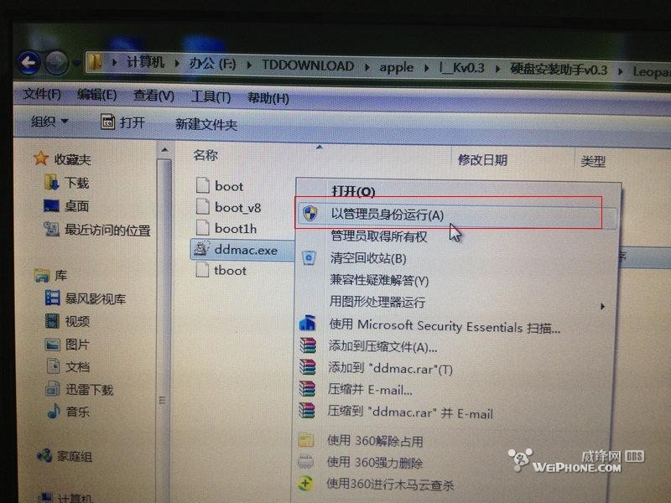

Slide 17
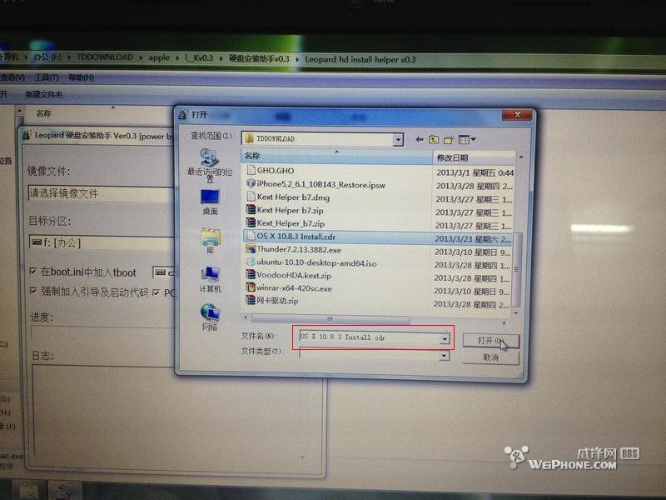

Slide 18
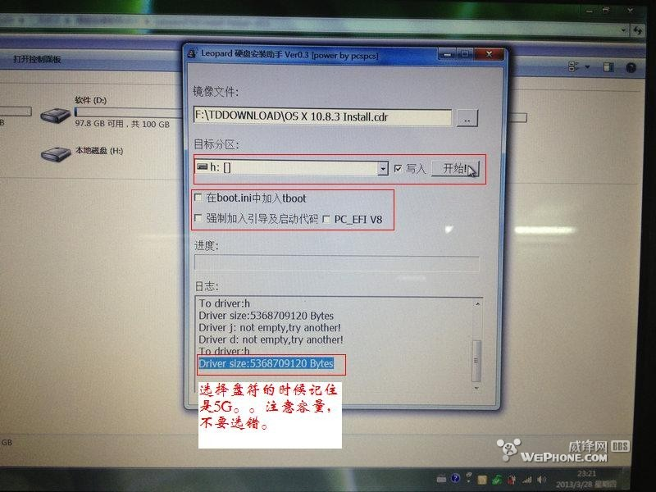

Slide 19
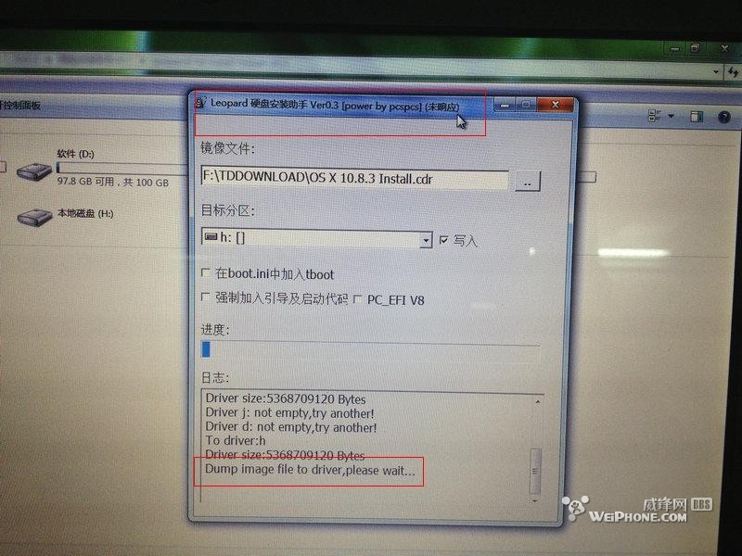

Slide 20
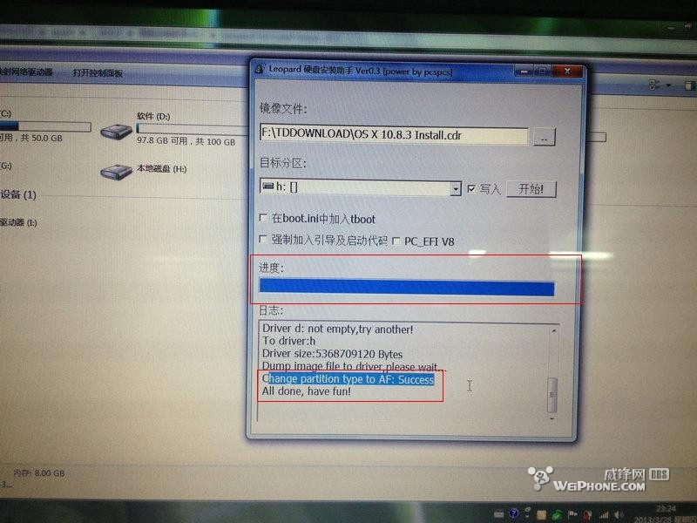

Slide 21
OK，第三步也完成了
到这儿为止，操作不错误基本成功了一半。
第四步安装Chameleon Install 2189"变色龙"
打开解压后的这个文件夹，很简单，打开里面Chamele
on Install.exe这个文件后最右边有个 安装，点击安装，
关闭他，重启你的电脑
进入安装盘
开始安装你的os系统，也是从这儿，你开始
不能边看教程边操作了，这个就看你的记忆和对计算机的
了解程度了
当然很多人会卡在安装这里，主要是各位硬件各不相同，
会遇到各种驱动冲突等问题，具体没有进入安装前请各位
以变色龙 -v 引导，

Slide 22
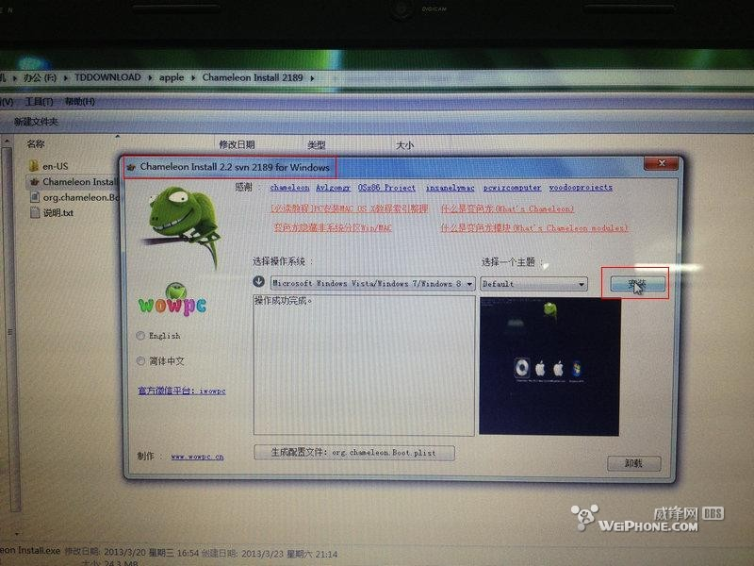

Slide 23
重启后会多一个启动项，选择另外一个，回车
找一个OS X 10.8.3 Install的苹果标志回车，等几分钟会
出现一个各国语言的画面，如果回车后等了很久（最多5
分钟）一直是苹果的标志而进不去，重启依旧选择OS
X 10.8.3 Install，把光标移动到OS X 10.8.3 Install这
上面的时候输入-x回车，这个-x在左下角，这次应该可
以进去了，进不去的话重复上述步骤，输入-x –v回车
卡在哪儿了截图上来，如果进入了、找简体中文 继续。。

Slide 24
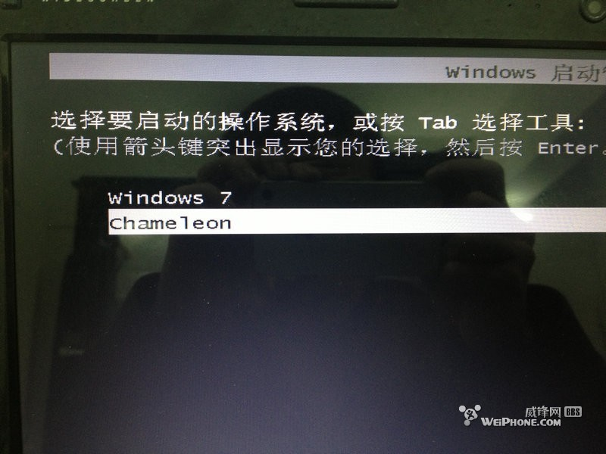

Slide 25
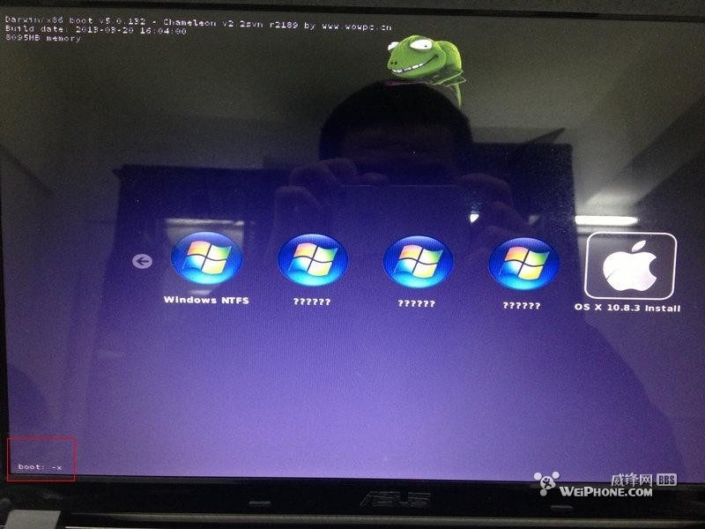

Slide 26
选择磁盘工具选择 左边选择OS X 10.8.3 Install这
个磁盘上面的一个磁盘，我这儿是disk8，个不一
样。大家自己看看自己的不要选错了，选中后在右
边的上面，选择抹掉这栏
抹掉的格式注意选择
点击右下角抹掉，记住不要算错盘了，选错了就抹
掉别的盘符了，数据啊，我不负责的。抹掉的同时
改掉名称
抹掉完毕后点击左上角的关闭，点击安装，选择你
刚刚抹掉的那个硬盘，点击安装，等20分钟吧，
休息下。

Slide 28
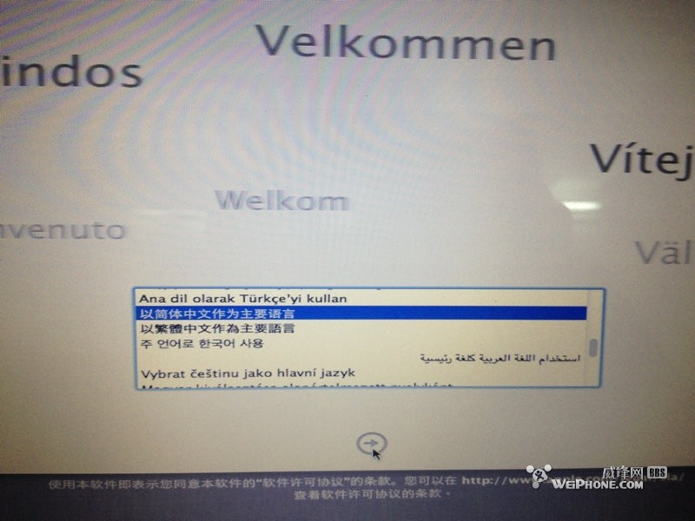

Slide 29
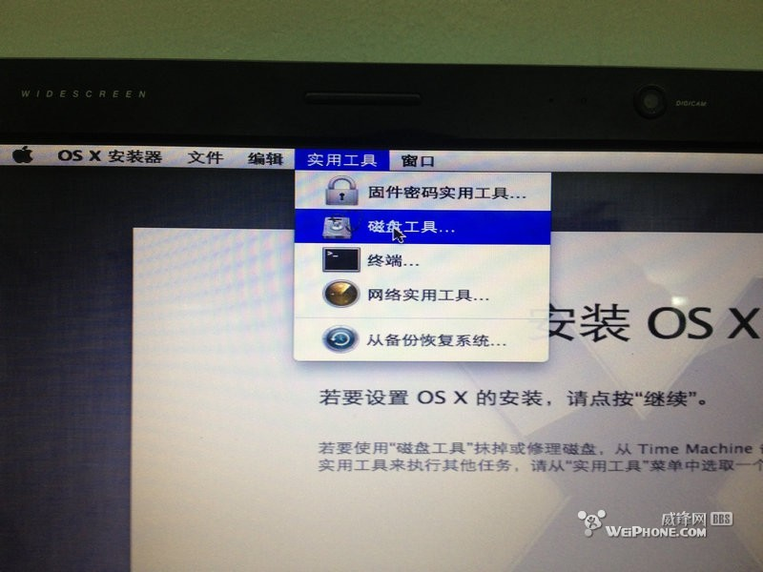

Slide 30
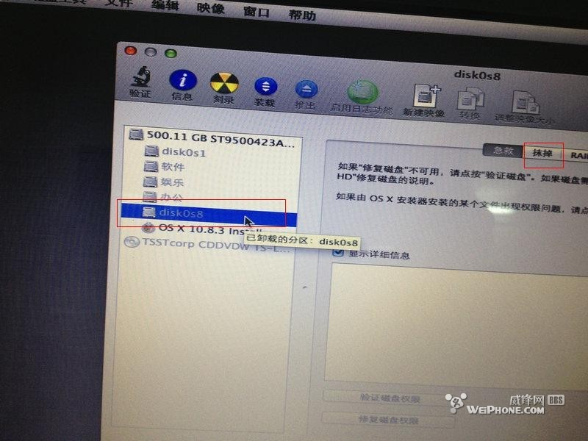

Slide 31
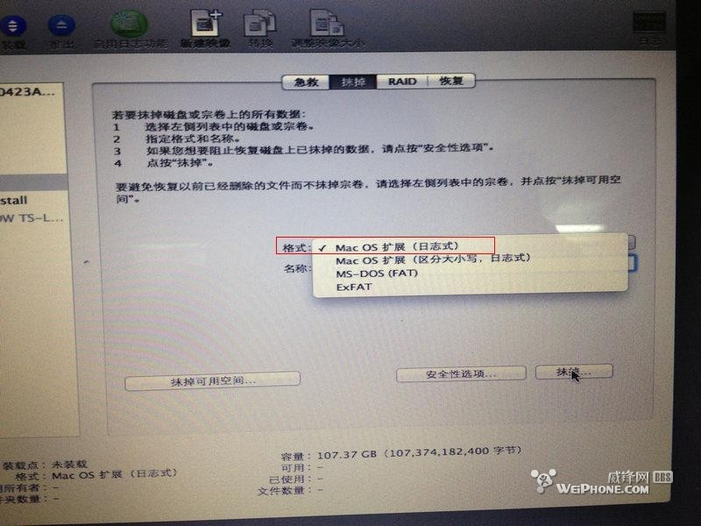

Slide 32
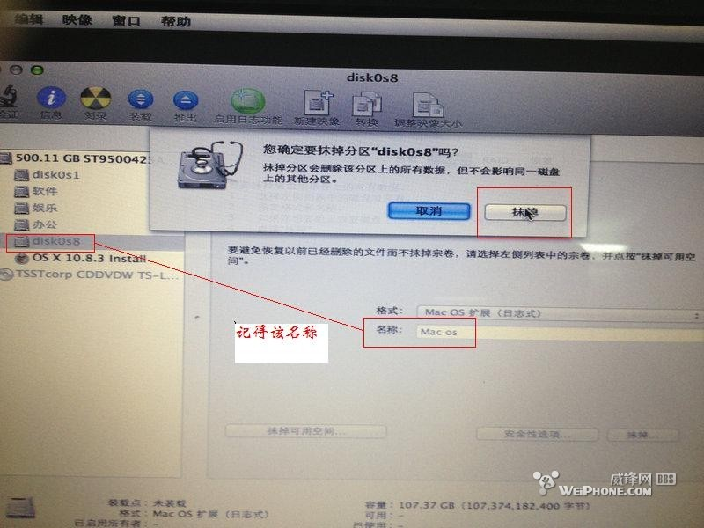

Slide 33
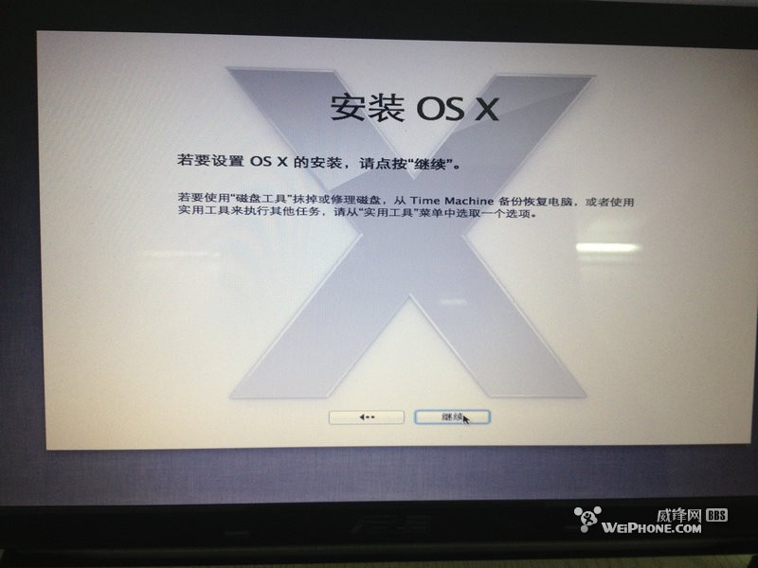

Slide 34
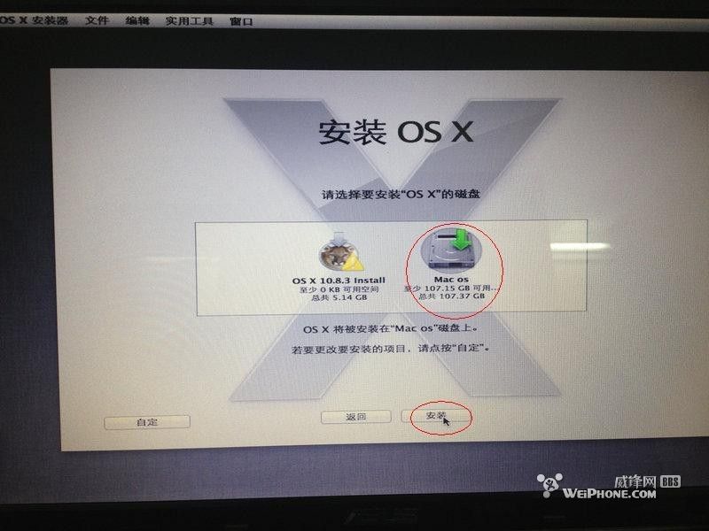

Slide 35
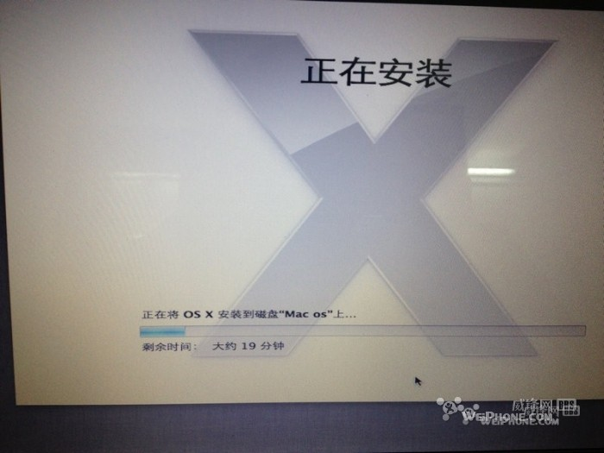

Slide 36
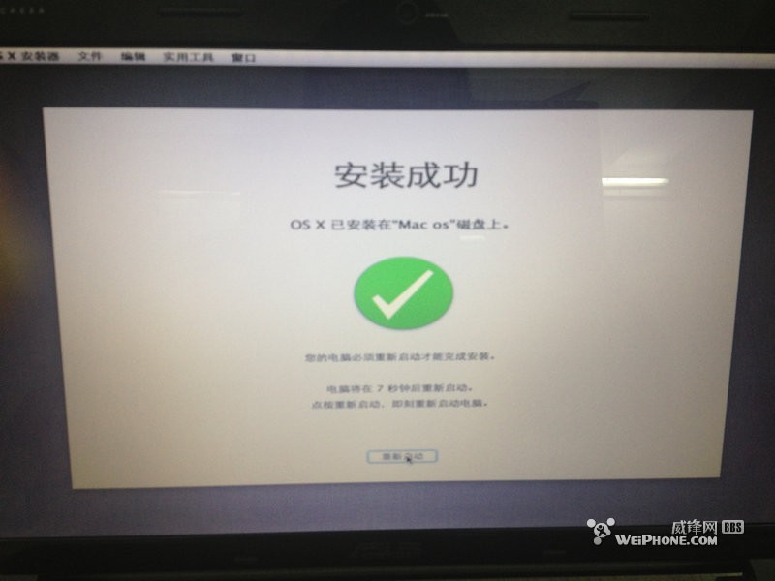

Slide 37
提醒：
如果是单硬盘安装双系统，因为安装完mac后，你的系统
分区，激活分区变成了你的mac所在的分区，这时候你的
整个硬盘是不能引导的，也就是电脑不能启动了，所以你
需要一个windowsPE系统，使用磁盘工具激活你的
windows分区或引导所在的分区，部分OEM预装的
windows分区更加复杂，推荐使用diskGens激活你的
windows分区。
重启这次选择系统盘.不是安装盘，输入 -x –v –f 回车，
进去设置你的os系统吧。

Slide 38
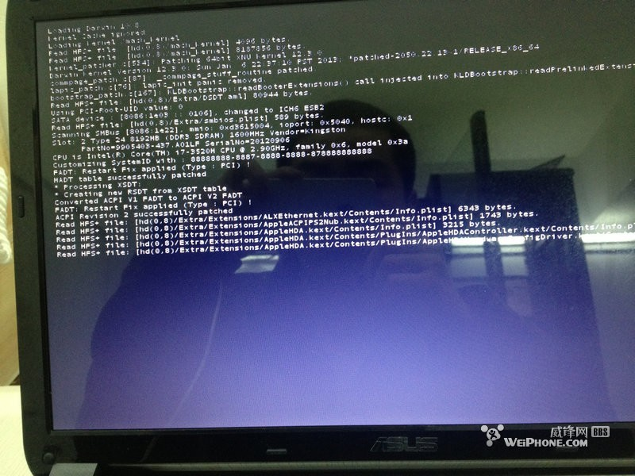

Slide 39
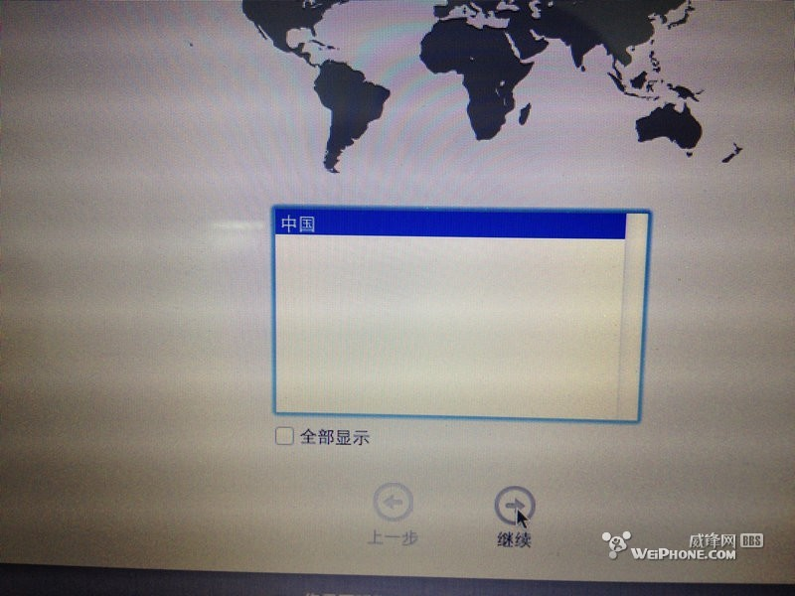

Slide 40
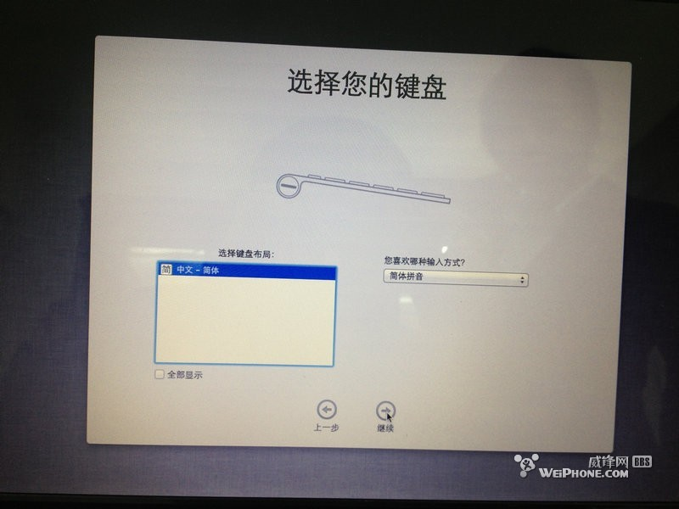

Slide 41
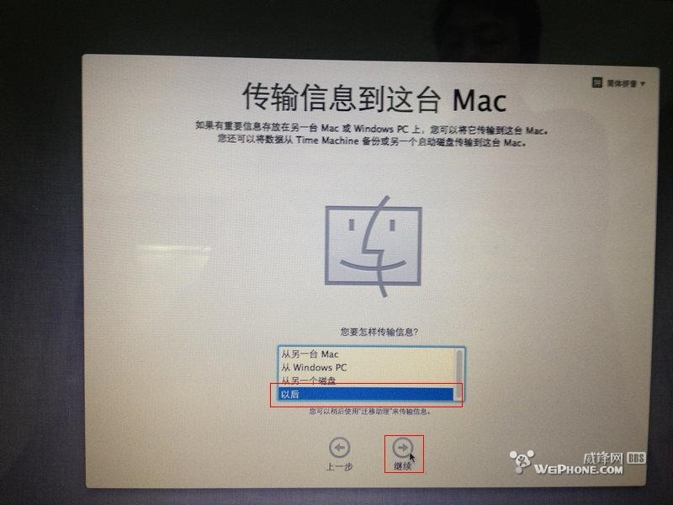

Slide 42
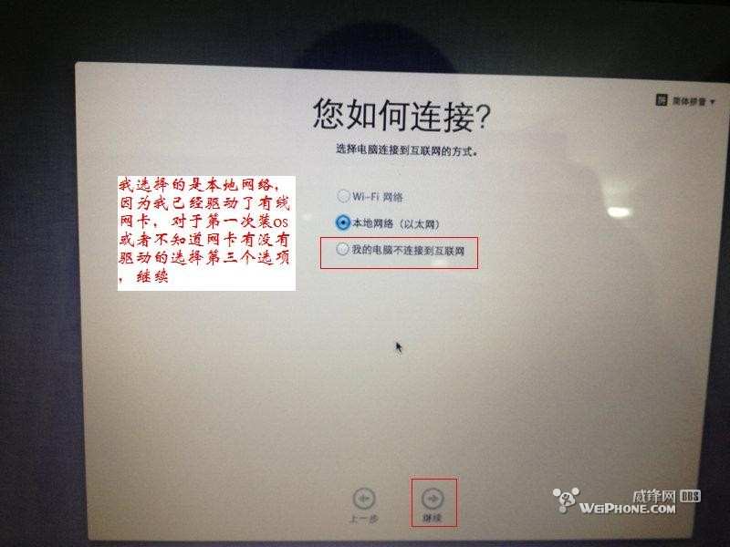

Slide 43
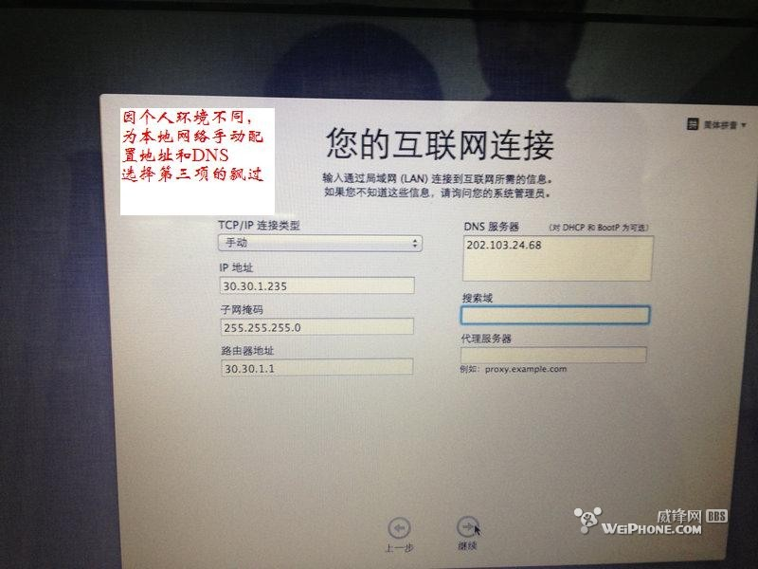

Slide 44
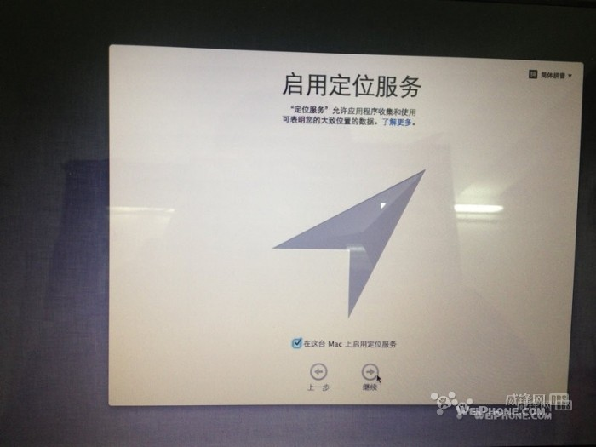

Slide 45
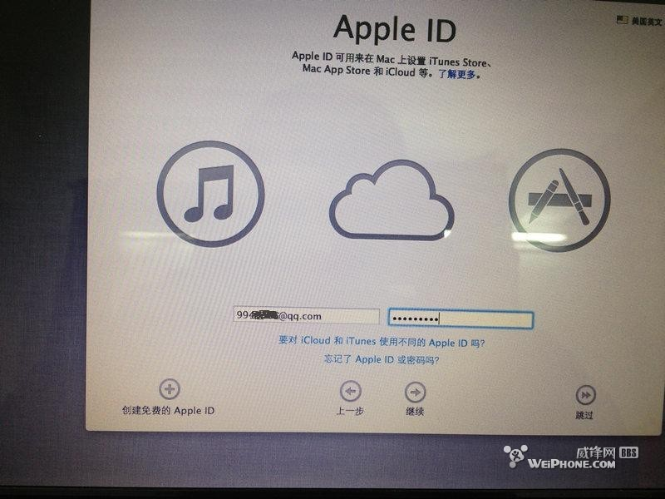

Slide 46
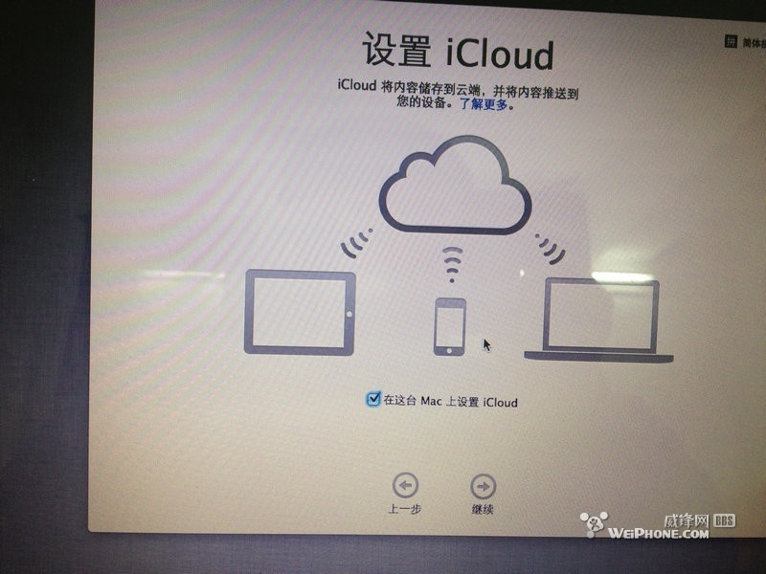

Slide 47


Slide 48
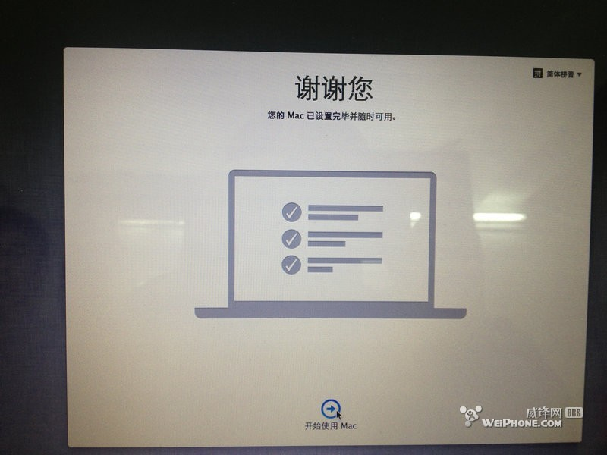

Slide 49
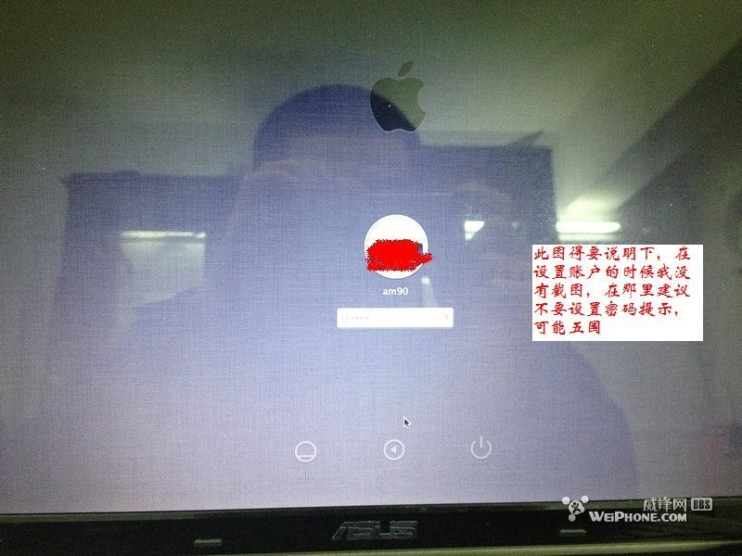

Slide 50
